Slide 1
Styrelsen
Daniel Bengtsson
Åsa Andorff
Mårten Jacobsson
Monica Forsman
Cecilia Engström
Eva Lindvall (ordförande)
Ulrica Jansson (kassör)
Maria Bränström (sekreterare , trygghetsansvarig)
Karsten Inde
Anders Österberg
Daniel Billström

Slide 2
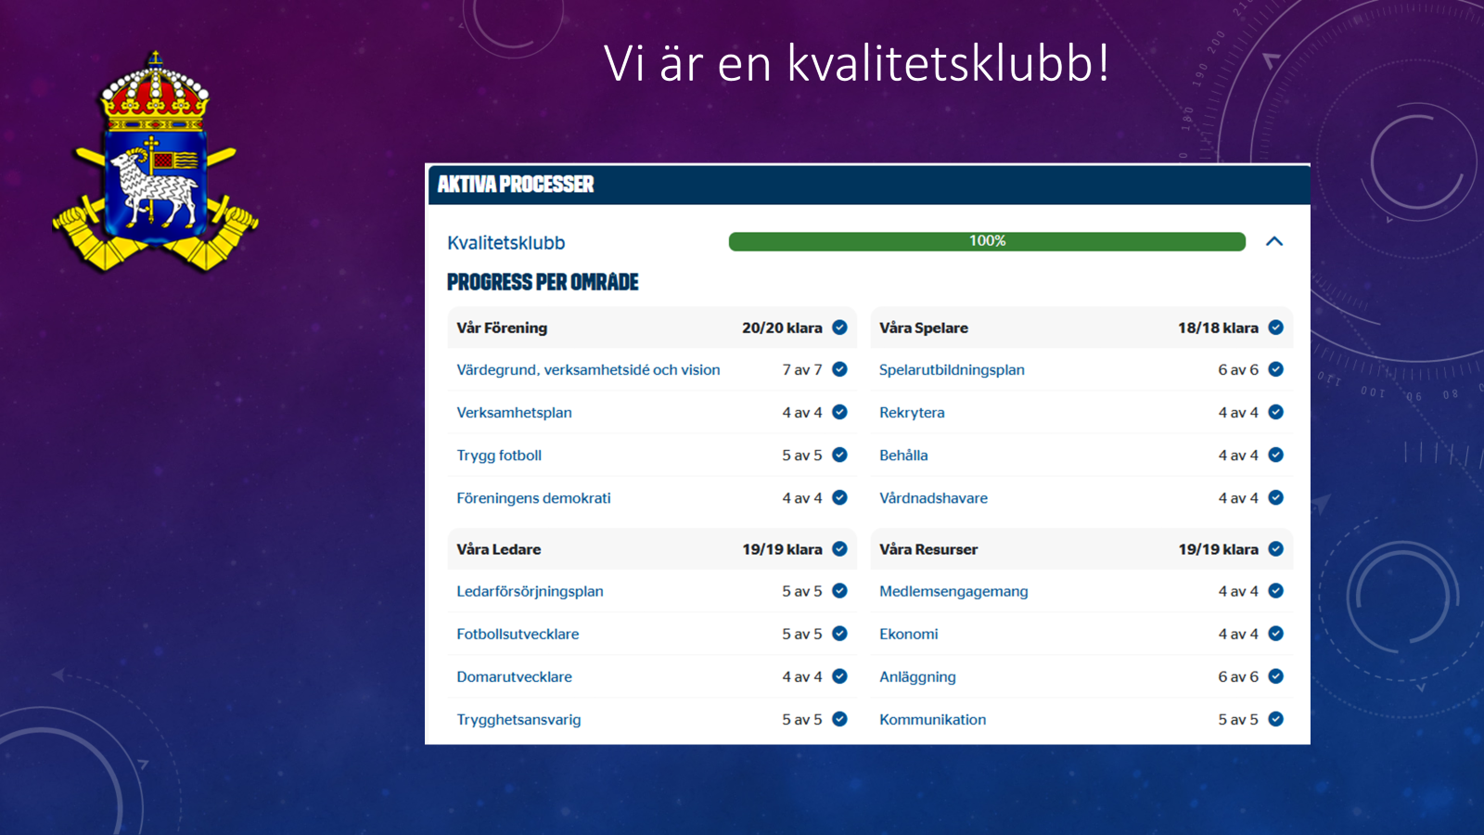

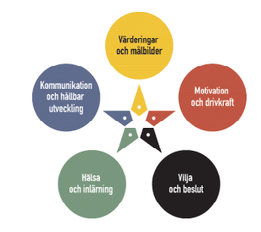
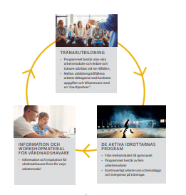

Två delar
Våld i nära relation
Genusmedvetenhet
Jämställdhet
Utsatthet på nätet
Kroppsideal

Slide 3
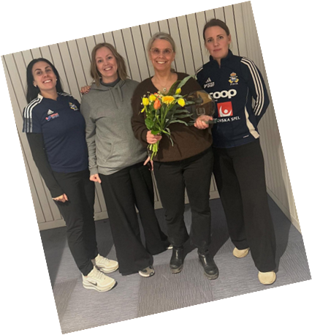

Årets fotbollsförening 2025!

Slide 4

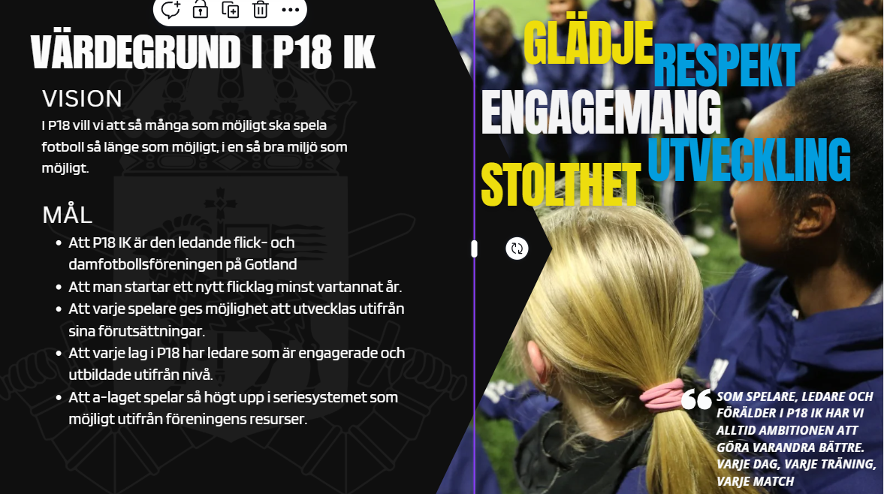

Slide 5
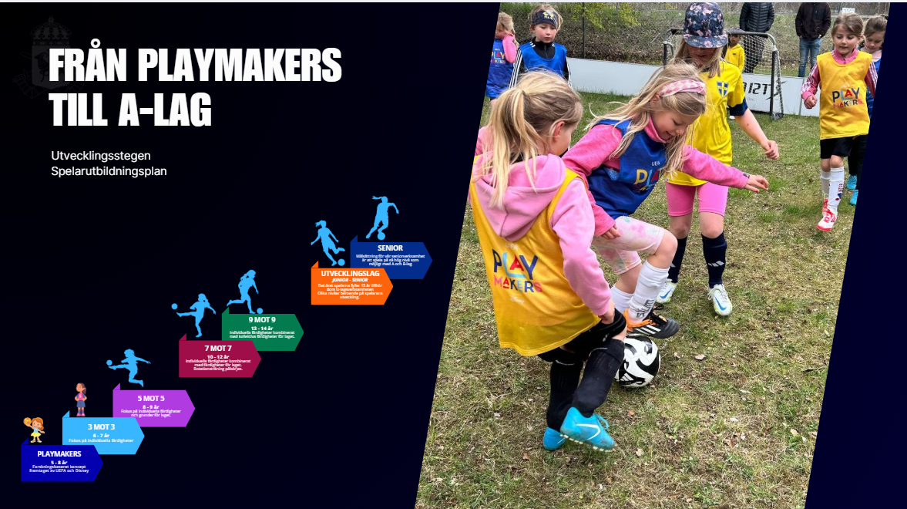

Slide 6
Kompisfonden
P18 har startat upp en fond så att alla tjejer som vill ska kunna spela fotboll även om familjen inte har ekonomiska förutsättningar att köpa t ex kläder/skor eller betala olika avgifter.
ulrikajj00@gmail.com

Slide 7

P18 IK bygger starka tjejer – inifrån och ut
Självkänsla, självledarskap och trygghet

Slide 8
Allmänna arvsfonden
Projekttid 3 år
P18 IK bygger starka tjejer inifrån och ut!
Projektet riktar sig till tjejer 6-25 år med syfte att förebygga våld och annan utsatthet genom att stärka självkänsla, självledarskap och trygghet. Genom fotbollen som verktyg arbetar vi med teman som våld i nära relationer, nätutsatthet och kroppsideal – och skapar nya vägar för unga tjejer att bli trygga ledare, både på och utanför planen.

Slide 9

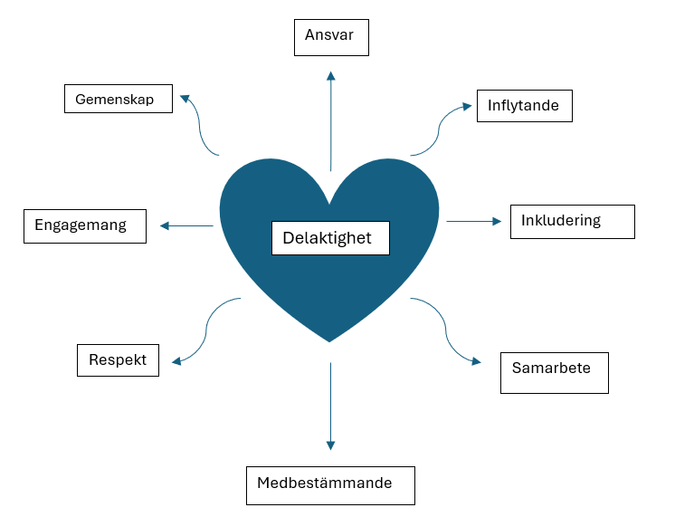

Slide 10
Spelarråd p18 ik 2026
• Vad är ett spelarråd?
• Syfte?
• Hur ska det gå till?

